Slide 1
Презентация на тему:
«Моя специальность – специальность будущего»
Выполнила:
Педагог дополнительного образования
Малышева Елена Юрьевна

Slide 2
Содержание
Введение
А когда возникла музыка?
Педагог – это …
Заключение
Используемый материал

Slide 3
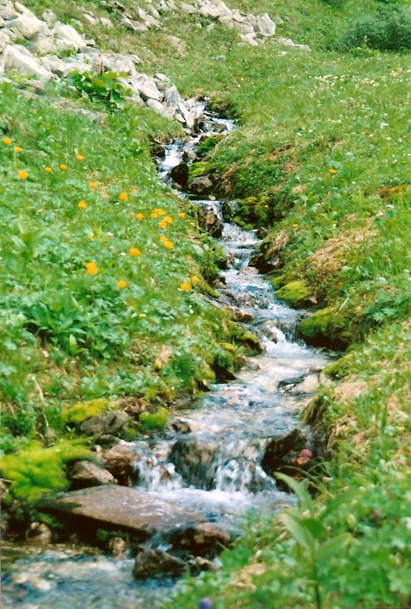
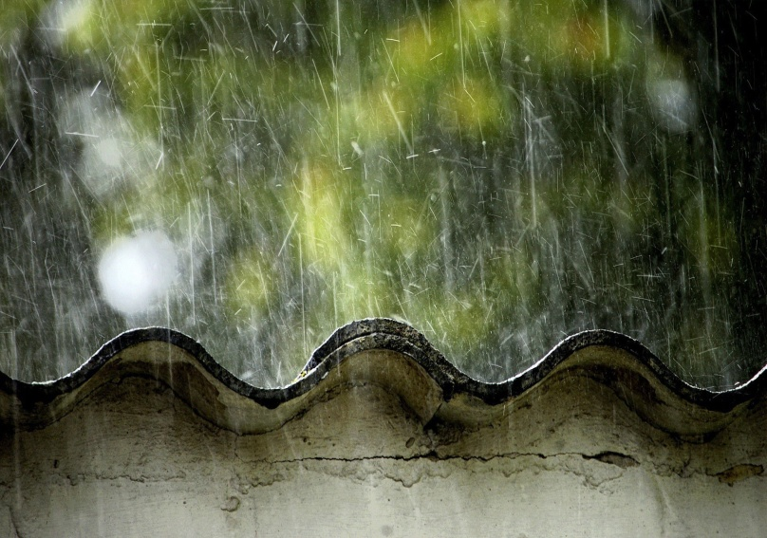
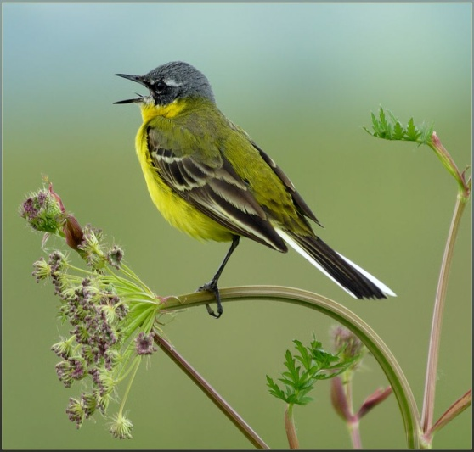
Введение
Приходилось ли вам гулять по лесу и набрести на маленький ручеек, весело журчащий вдоль тропы? Он звучит как музыка, не правда ли? Когда дождь барабанит по крыше, нежно поет птица это ли не музыка?

Slide 4
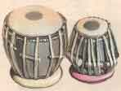
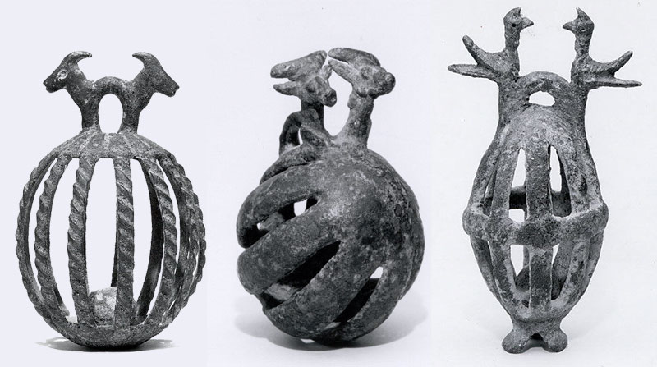
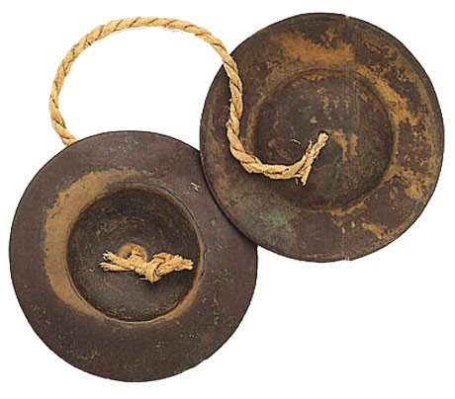
А КОГДА ВОЗНИКЛА МУЗЫКА ?
Там, где бессильна была речь, на помощь приходила музыка. Первые сведения о музыкальных опытах относят к эпохе палеолита. Человек научился изготовлять инструменты из камня, кости и дерева и с их помощью их производить различные звуки. Позже звуки извлекали с помощью граненого ребра из кости, изготовляли погремушки из черепов, которые заполнялись семенами или сушеными ягодами. Этот звук нередко сопровождал погребальную процессию. САМЫМИ ДРЕВНИМИ ИНСТРУМЕНТАМИ БЫЛИ УДАРНЫЕ.

Slide 5
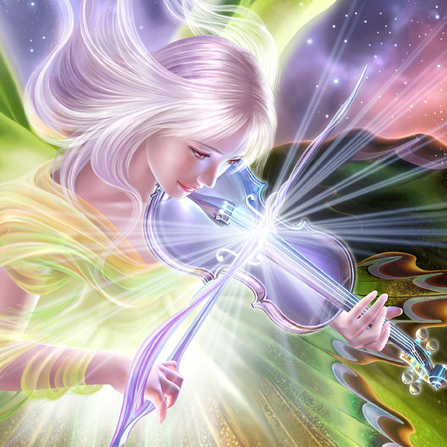
ПРОФЕССИЙ МНОГО, НО …. Я выбрала специальность «Педагог дополнительного образования» (Музыкальная деятельность)! ПОЧЕМУ ?
ПОТОМУ, ЧТО МИР СТАНОВИТСЯ ЯРЧЕ И ДОБРЕЕ, КОГДА ЗВУЧИТ МУЗЫКА…

Slide 6
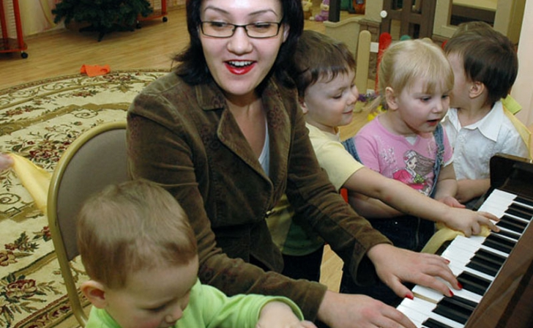
ПЕДАГОГ – ЭТО ….
ПЕДАГОГ – это …. человек, который имеет определенную подготовку и профессионально занимается вопросами воспитания, образования и обучения.
А ПЕДАГОГ ДОПОЛНИТЕЛЬНОГО ОБРАЗОВАНИЯ – это …. не просто должность - это звание, которое нужно нести с достоинством, и огромная ответственность перед детьми.

Slide 7
«МУЗЫКАЛЬНОЕ ВОСПИТАНИЕ – ЭТО НЕ ВОСПИТАНИЕ МУЗЫКАНТА, А ПРЕЖДЕ ВСЕГО ВОСПИТАНИЕ ЧЕЛОВЕКА »
В.С УХОМЛИНСКИЙ
Я, педагог дополнительного образования (Музыкальная деятельность), преподаю детям музыкальную культуру. Моя профессия очень важна – своими занятиями я формирую духовное начало личности ребенка, помогаю детям раскрыть свой творческий потенциал, который заложен в них природой!

Slide 8
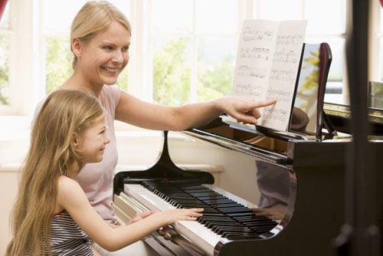
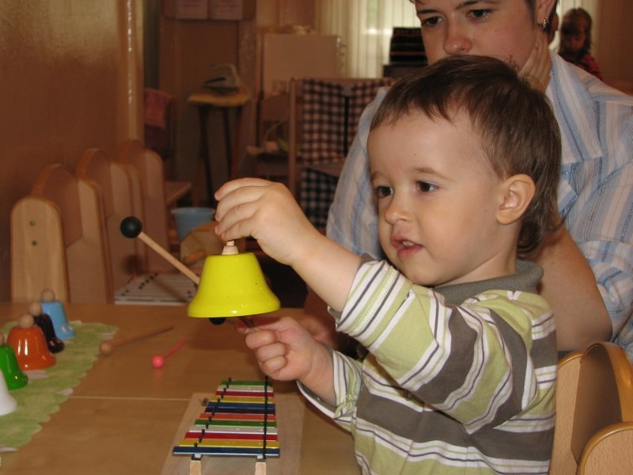
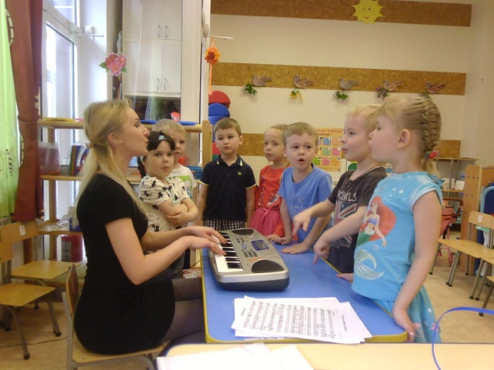
ПЕДАГОГ ДОПОЛНИТЕЛЬНОГО ОБРАЗОВАНИЯ (МУЗЫКАЛЬНАЯ ДЕЯТЕЛЬНОСТЬ)– ЭТО И ПЕДАГОГ, И СЦЕНАРИСТ, И ПОСТАНОВЩИК, И ДИЗАЙНЕР … И ВСЕ ЭТИ НАВЫКИ МЫ ПРОВЕРЯЕМ НА ПРАКТИКЕ В ДЕТСКИХ САДАХ, ШКОЛАХ, ЦЕНТРАХ ТВОРЧЕСТВА. Д ЕТИ ОЧЕНЬ ЛЮБЯТ МОЛОДЫХ И ТАЛАНТЛИВЫХ ПЕДАГОГОВ.

Slide 9
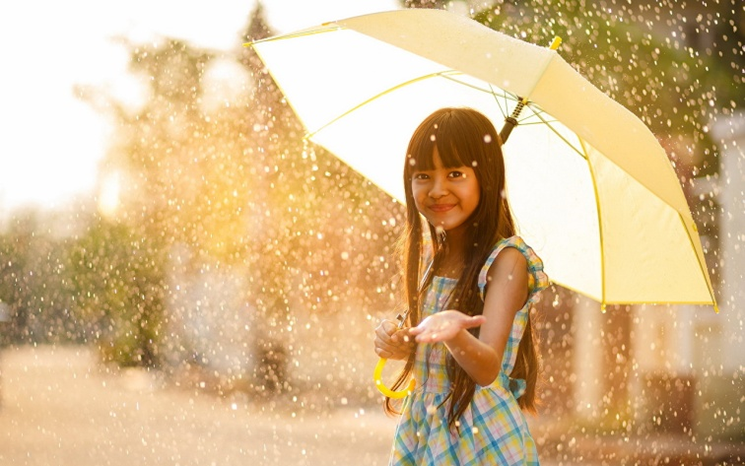
Заключение
«МУЗЫКА ПОДОБНА ДОЖДЮ, КАПЛЯ ЗА КАПЛЕЙ ПРОСАЧИВАЕТСЯ В СЕРДЦЕ И ОЖИВЛЯЕТ ЕГО »
Ж.ЖОЗЕФ
«Есть внутренняя музыка души…
Она как память о полузабытом,
Она как дальний шум.
Не заглуши Ее годами, буднями и бытом!
Она таится в глубине светя
Порой в случайном слове, в слабом жесте.
Ее имеют многие.
Дитя
Лишь обладает ею в совершенстве»
Е.Винокуров

Slide 10
Используемый материал
«Популярная история музыки» Е. Горбачева, М.: Вече – 2002
Сайт http:/maam.ru
Стихотворение «Дитя» Е. Винокуров

